Slide 1

Python
Мы не учим Pythonу,
мы делимся опытом,
показываем преимущества…
Штепа Юлия Леонидовна,
Бурцева Татьяна Анатольевна,
МАОУ СШ №143, учителя информатики

Slide 2

Обучение
Он-лайн курсы
Сайты
К.Поляков: вышло пособие для инженерно-технической подготовки в 4-х частях:
http://lbz.ru/books/774/10373/
Программирование: Python, C++. в 4 ч. 1 ч. / Поляков К.Ю.
Смотрите Приложение 1.
«Рекомендации по началу обучения ЯП Python»

Slide 3
Установка
Последние версии продукта всегда можно найти на официальном сайте разработчика: https://www.python.org.
В одноранговой сети устанавливается под обычным пользователем
В домене при установке не пропустить шаг, на котором ставится галочка «установить для всех пользователей»
Среду разработки устанавливать не обязательно, можно работать и в IDLE (среда разработки на языке Python, поставляемая вместе с дистрибутивом).

Slide 4
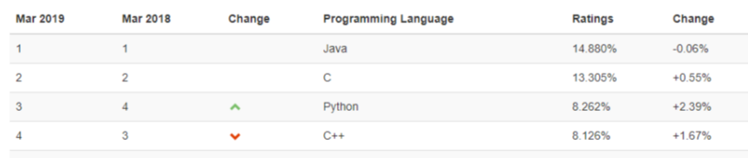
Почему Python
Высокий рейтинг среди ЯП:
https://www.tiobe.com/tiobe-index/
Перспективы по применению (компьютерное зрение, нейронные сети, Raspberry Pi, ….)
Код проще
  нет описания переменных
  нет операторных скобок – их заменяют отступы, поэтому код читаемый!
  списки, срезы, методы – код может быть еще короче…

Slide 5
Приложения на android
У многих учеников нет дома компьютера, смартфоны есть у всех…
Смотрите: Приложение 2.
«Приложения для Android из Play Маркет для изучения Python»

Slide 6
Приложения iPhone
Python ofline

Slide 7
Приложения Windows
Python 3.3 для Widows Phone – нет среды разработки, выход: on-line ресурсы.
Например:
http://pythontutor.com/visualize.html#mode=edit
http://rextester.com/l/python3_online_compiler
https://www.jdoodle.com/python3-programming-online
https://ideone.com/

Slide 8
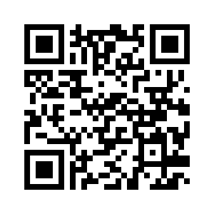
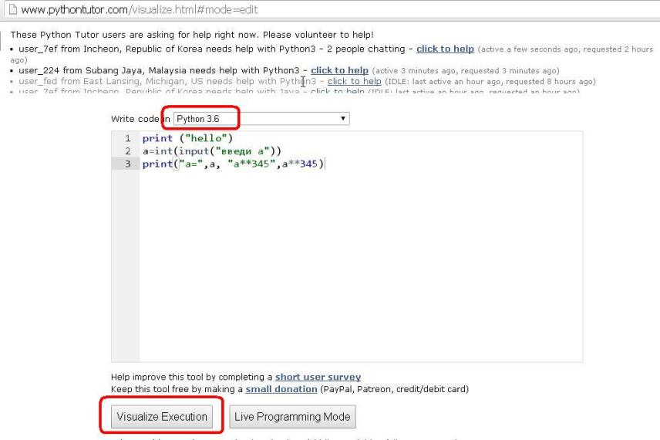
Pythontutor.com
Визуализатор запускает пошаговое выполнение кода

Slide 9
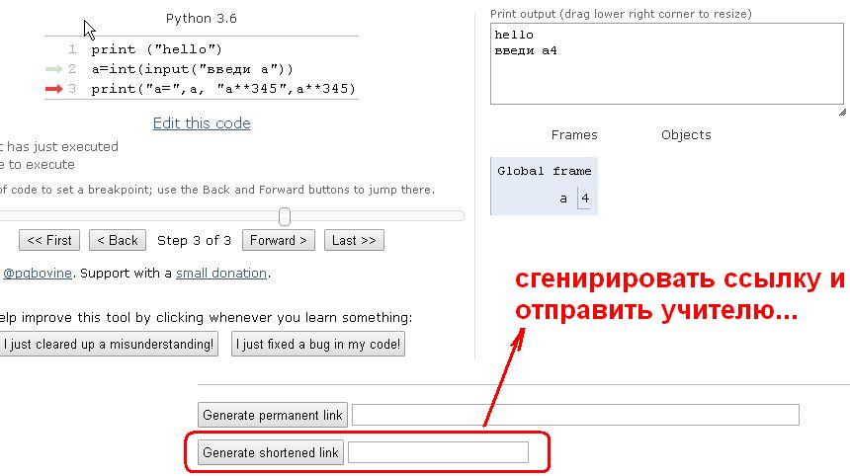
Pythontutor.com

Slide 10
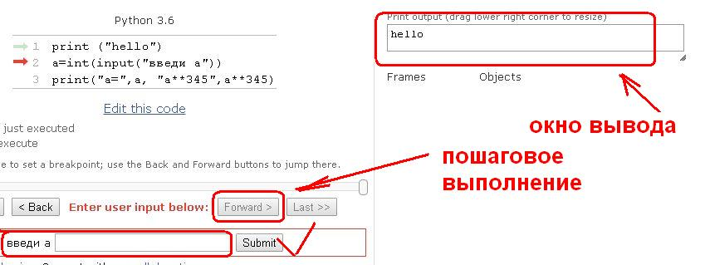
Pythontutor.com
Первая строка выполнена, выполнение второй строки - ожидание ввода данных

Slide 11
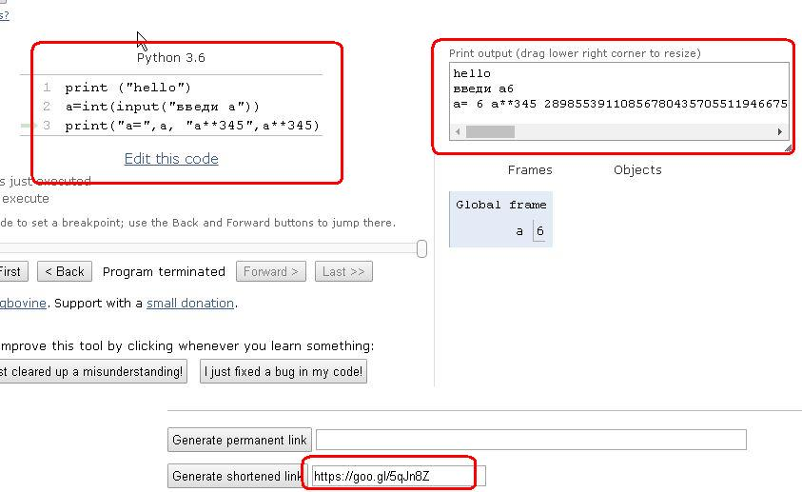
Pythontutor.com
Выполнена третья строка.
Можно отслеживать значения переменных,
Сгенерировать ссылку, отправить учителю…

Slide 12
Сравним…
Паскаль | Алгоритмический
Begin Writeln (‘Привет, мир!); Writeln (‘Hello, world!); End. | алг нач вывод 'привет, мир!' вывод 'hello, world!' кон
Си++ | Питон
#include <iostream> using namespace std; int main() { cout << "Hello, world" << endl; cout << "Привет, мир!" << endl; return 0; } | print(“Привет, мир!”) print(“Hello, world!”)

Slide 13
Сравним…
Паскаль | Алгоритмический
Var a. b. c: integer; Begin Writeln (‘Введи 2 числа>>’); Readln(a, b); Writeln(‘sum=‘, a+b); End. | цел a, b алг нач вывод ‘введи два числа' ввод a,b вывод ‘sum=‘,a+b Кон
Си++ | Питон
#include <iostream> using namespace std; int main() { int a, b cout << "Введи два числа>>" << endl; cin>>a,b cout << "sum=“, a+b<< endl; return 0; } | a=int (input (‘введи число a’) ) b=int (input (‘введи число b’) ) print(“sum=”, a+b) Или в одну строку (без ‘sum=‘): print(int(input("Введите a:”))+ int (input(("Введите b:”))

Slide 14
Выявленные проблемы
Необходимо учителю найти свободное время для самообразования!
Отсутствие бумажных учебников для учеников
Имеющийся опыт Паскаля мешает отдельным ученикам

Slide 15
Что сделано: основная школа
адаптирована глава 3 учебника информатики 8 класс, Босова (опубликована)
адаптированы презентации (не публиковали, апробация)
в разработке курс на Stepik.org в поддержку (ученики получили ссылки только на этой неделе)

Slide 16
Планы: основная школа
адаптировать глава 2 учебника информатики 9 класс, Босова
адаптировать презентации
доработка курса на Stepik.org в поддержку глав учебника Босовой

Slide 17
10 класс, базовый уровень
Идеи для проекта «МЕГАКЛАСС»:
Проектная деятельность «изучения языка программирования»: одна школа (или группа) – один язык программирования
Изучение программирование на Python на графике (анимация объектов)

Slide 18
Одна школа (группа) – один язык программирования
Кумир
Паскаль
С++
Python
Java
….
Ждем желающих разработать наследующий год!

Slide 19
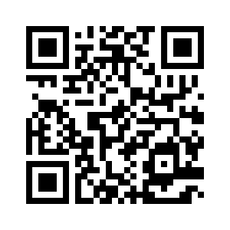
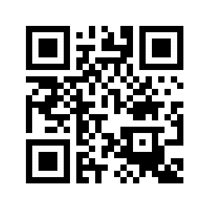
Python графика
Идея: объединить методики
К. Поляков + И. Дединский
http://kpolyakov.spb.ru/download/pygraph.zip
Презентации, примеры, документы
http://ded32.net.ru
Библиотека с примерами (С++)

Slide 20
Рабочая группа
Бурцева Татьяна Анатольевна
tana143@mail.ru
Штепа Юлия Леонидовна
jul143@mail.ru
МАУО СШ №143

